Slide 1
Acción 3. Innovación en Integración sectorial y territorial del litoral
Empresa Pública para la Gestión del Turismo y del Deporte de Andalucía, S.A.
Sevilla, 7 de junio de 2023

Slide 2
Elaboración de un Sistema de Indicadores de Sostenibilidad para Destinos de Turismo Azul y su aplicación en Seis Destinos Piloto
El ámbito territorial del estudio comprende una serie de destinos e infraestructuras piloto, que han sido seleccionados por la EPGTDA en base los siguientes criterios:
Relevancia turística. Conjunto de destinos e infraestructuras representativas de cada uno de los territorios elegibles desde el punto de vista del turismo litoral
Diversidad. Destinos e infraestructuras de diversa naturaleza, localizados en el ámbito de cooperación plurirregional (Andalucía (3), Algarve (1), Alentejo (1) y Galicia (1) que, a su vez, son escenario de un amplio abanico de actividades.
Visibilidad. Destinos e infraestructuras de referencia en el turismo azul, que potenciará la visibilidad de los resultados y su transferibilidad.

Slide 3
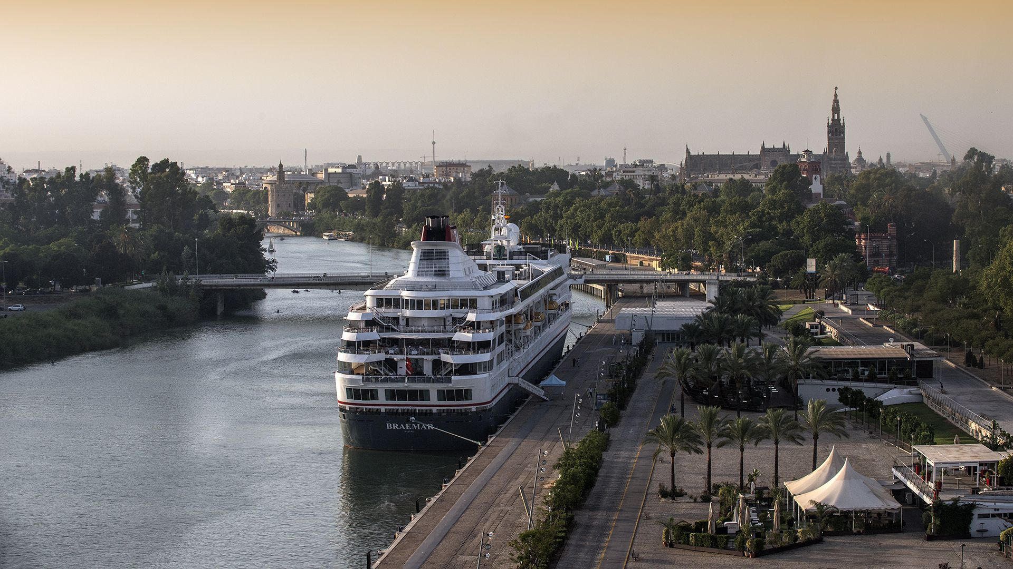
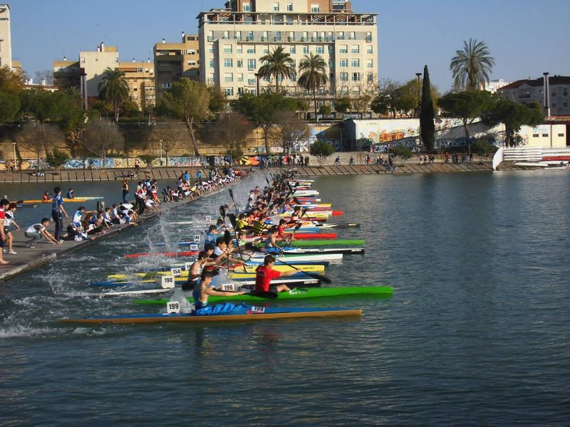
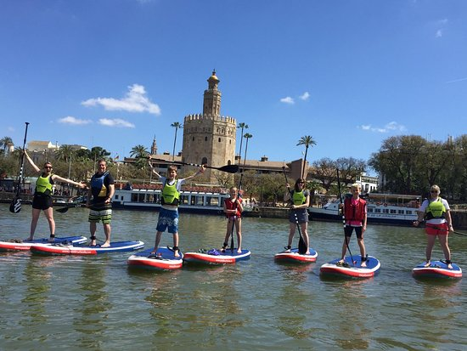
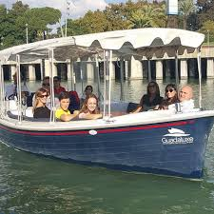
Elaboración de un Sistema de Indicadores de Sostenibilidad para Destinos de Turismo Azul y su aplicación en Seis Destinos Piloto
Sevilla
Puerto marítimo de interior, ubicado en la dársena del Guadalquivir.
Oferta:
Terminal de cruceros y complejo de ocio vinculado en el Muelle de las Delicias
Clubes deportivos y Náutico
Centro Especializado de Alto Rendimiento de Remo y Piragüismo
Pantalanes
Actividades:
Vela, remo y la piragua (empresas, centros de deportivos y competiciones)
Chárter náutico (empresas)

Slide 4
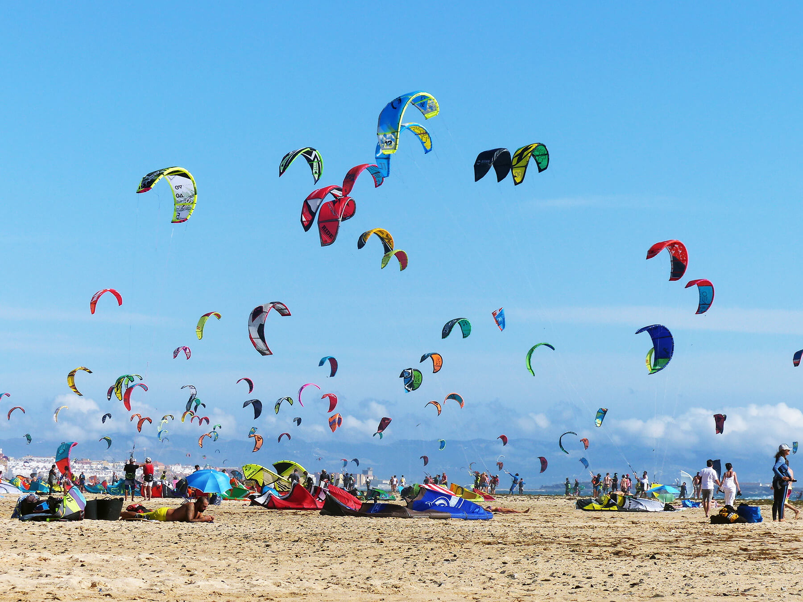
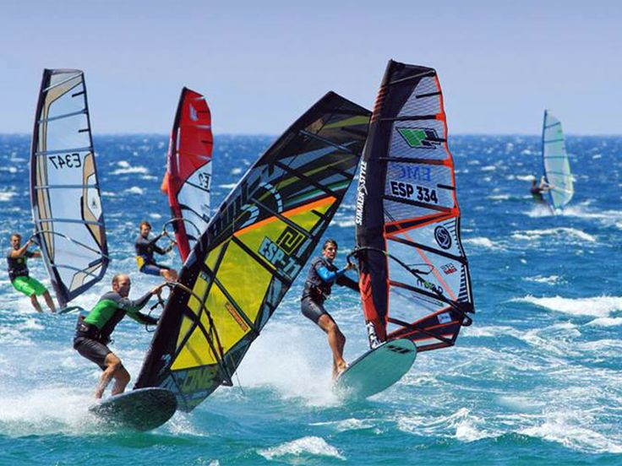
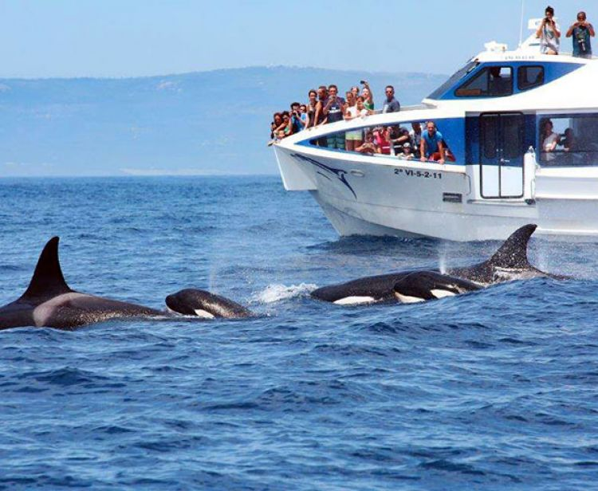
Elaboración de un Sistema de Indicadores de Sostenibilidad para Destinos de Turismo Azul y su aplicación en Seis Destinos Piloto
Tarifa
Spot de referencia internacional para los deportes de viento (surf, windsurf y kitesurf).
Oferta:
Centros de tecnificación y escuelas
Oferta comercial y turística vinculada
Eventos y competiciones internacionales
Actividades:
Deportes de viento y competiciones mundiales vinculadas
Ocio; paddle surf…
Avistamiento de cetáceos
Submarinismo

Slide 5
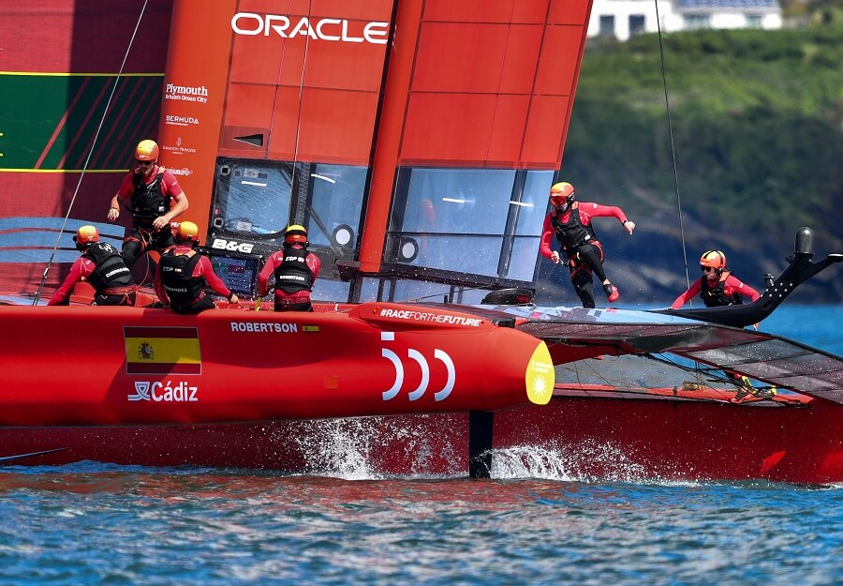
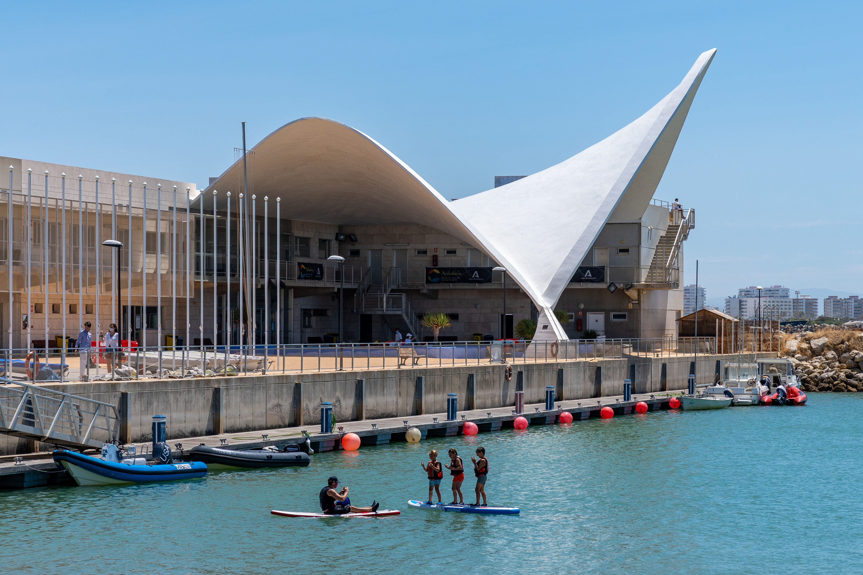
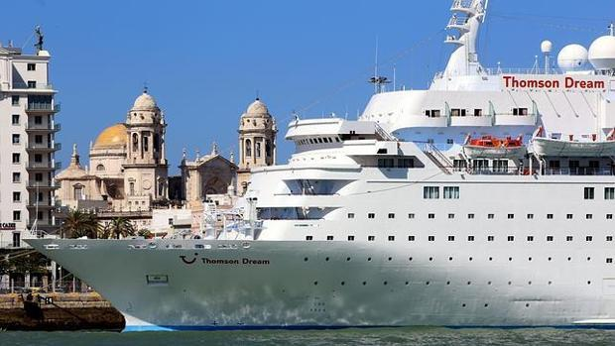
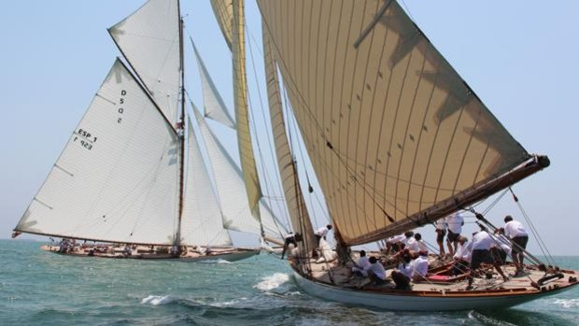
Elaboración de un Sistema de Indicadores de Sostenibilidad para Destinos de Turismo Azul y su aplicación en Seis Destinos Piloto
Bahía de Cádiz
Destino internacional de turismo náutico vinculado a la práctica de deportes de vela.
Oferta:
Puertos deportivos y marinas.
Club Náutico, Centro Especializado de Tecnificación Deportiva de Vela
Oferta turística especializada (alojativa, actividades náuticas y comercial).
Eventos y regatas internacionales.
Actividades:
Vela deportiva (óptimist, sailGP, catamarán y otras clases)
Navegación de cabotaje y grandes yates
Turismo de cruceros

Slide 6
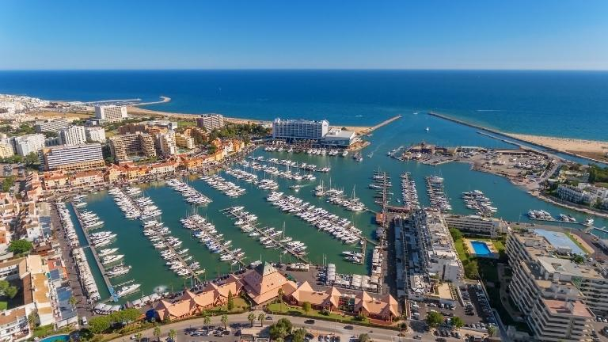
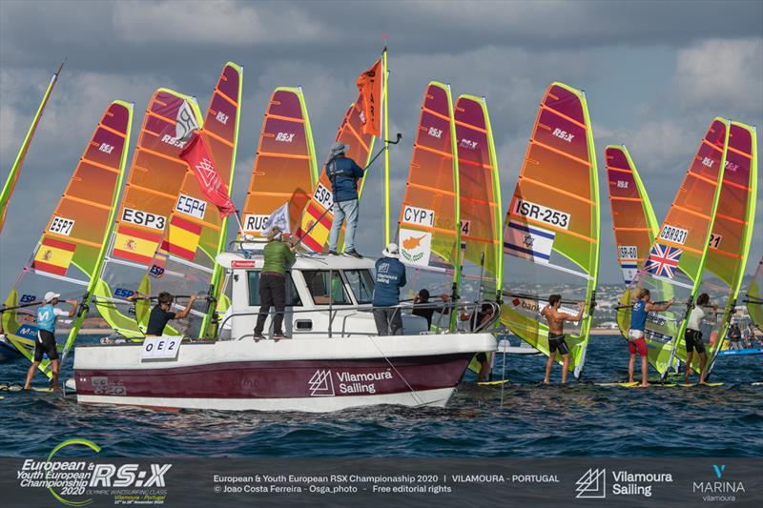
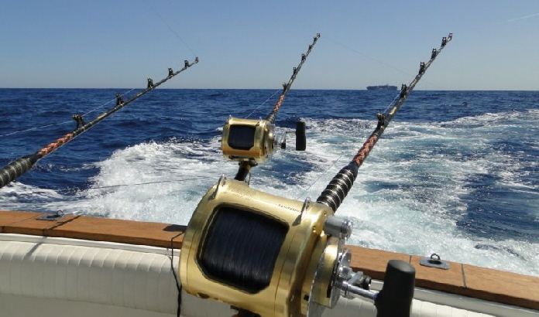
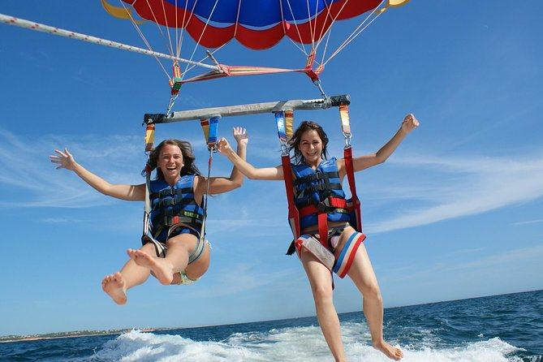
Elaboración de un Sistema de Indicadores de Sostenibilidad para Destinos de Turismo Azul y su aplicación en Seis Destinos Piloto
Marina de Vilamoura
Complejo turístico y puerto deportivo de prestigio internacional, reconocida por The Yacht Harbour Association como la mejor marina internacional.
Oferta:
Puerto deportivo.
Oferta turística y complementaria especializada.
Eventos y regatas internacionales.
Actividades:
Regatas internacionales
Navegación de cabotaje y grandes yates
Pesca deportiva, jet ski, buceo, parasailing…

Slide 7
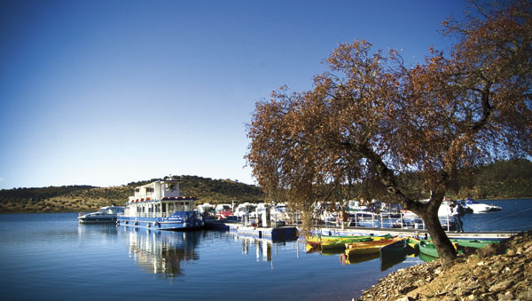
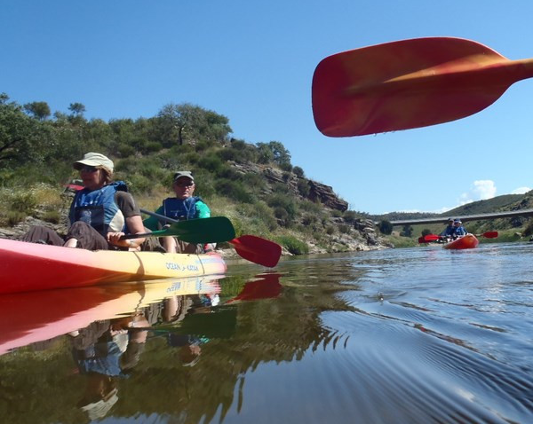
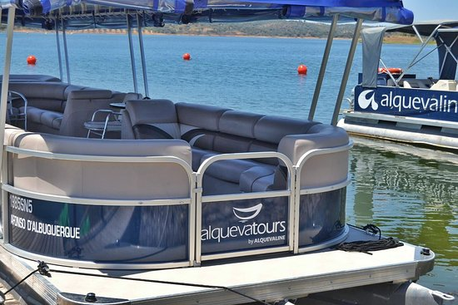
Elaboración de un Sistema de Indicadores de Sostenibilidad para Destinos de Turismo Azul y su aplicación en Seis Destinos Piloto
Gran Lago Alqueva
Mayor lago artificial de europa, situado en territorio transfronterizo.
Oferta:
Estaciones náuticas.
Oferta turística y de actividades complementarias vinculada.
Actividades:
Paseos en barco, canoa, kayaks, paddle sup, etc.
Chárter náutico.

Slide 8
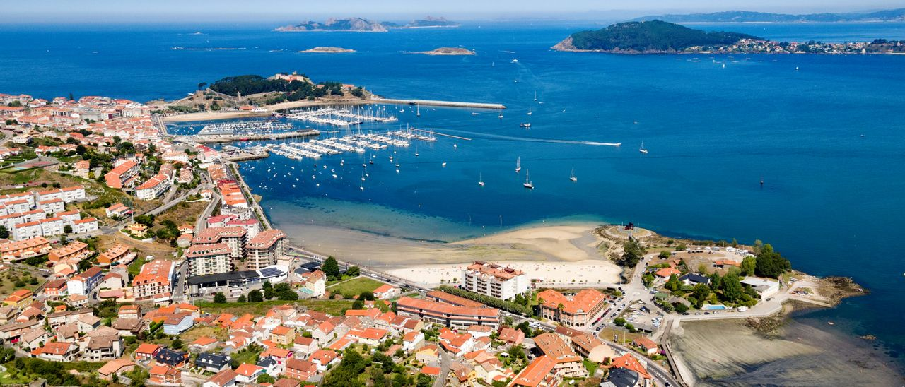
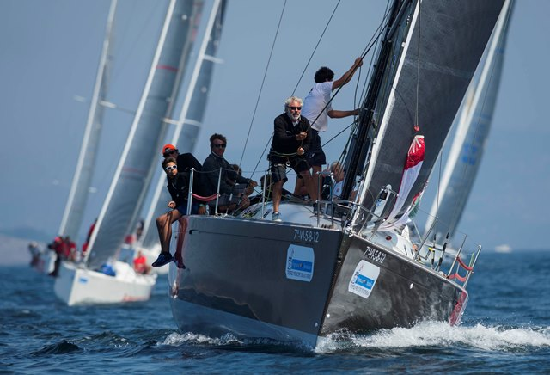
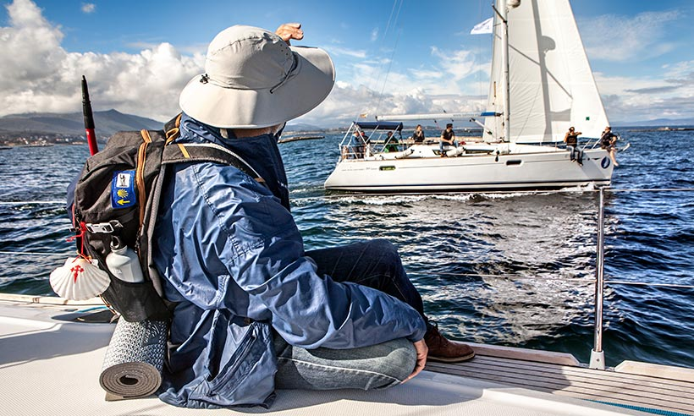
Elaboración de un Sistema de Indicadores de Sostenibilidad para Destinos de Turismo Azul y su aplicación en Seis Destinos Piloto
Baiona
Principal destino náutico de la Comunidad Autónoma de Galicia.
Oferta:
Real Club de Yates y puerto deportivo.
Oferta turística y complementaria especializada.
Regatas y competiciones alcance internacional.
Actividades:
Navegación de cabotaje y grandes yates.
Cursos de vela, vela deportiva.
Travesía Náutica Xacobea, chárters náutico, etc.

Slide 9
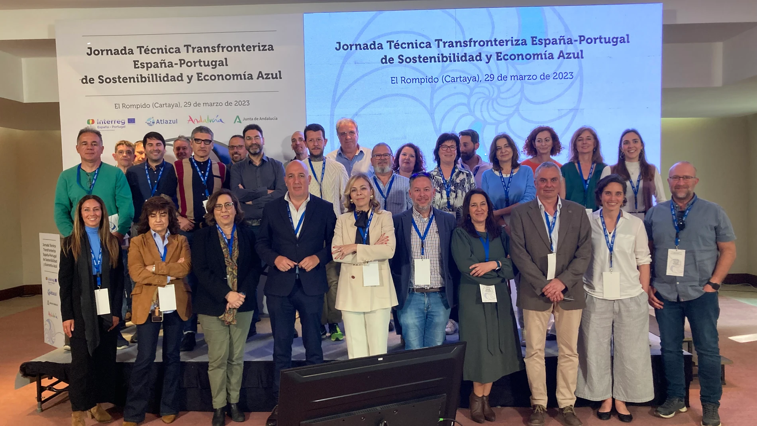
Jornada Técnica Transfronteriza España-Portugal de Sostenibilidad y Economía Azul. El Rompido, 29 de marzo de 2023

